Slide 1
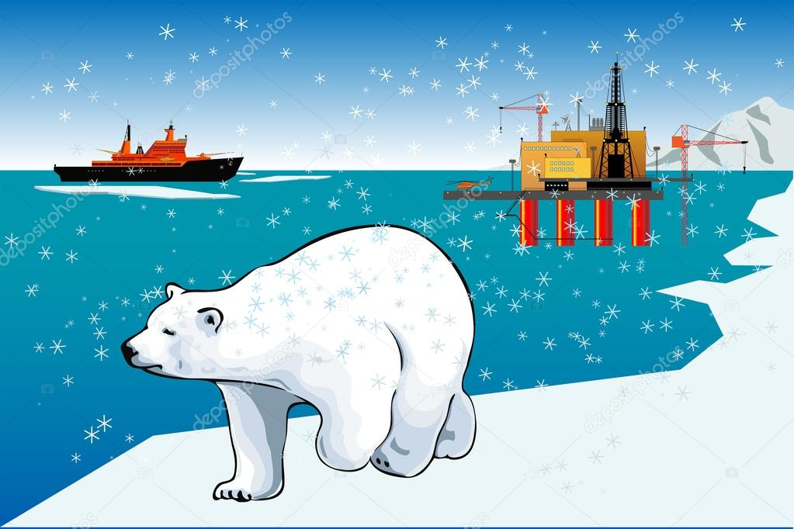
«День полярника»
Группа «Пчёлки» 2020 г.

Slide 3
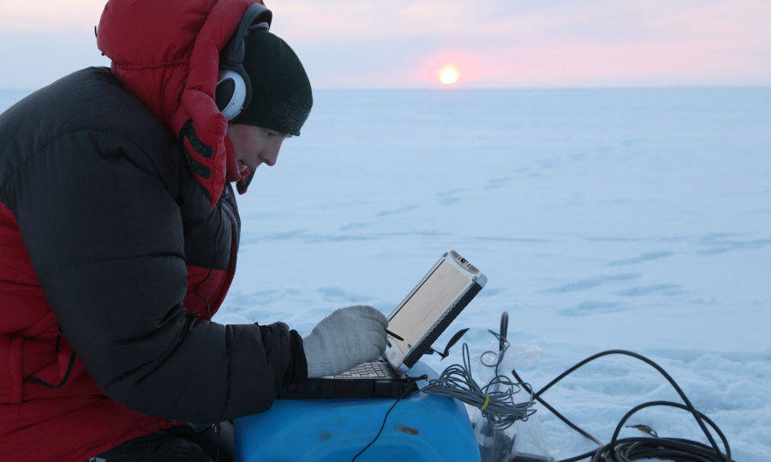
Члены экспедиции должны собрать научные данные по атмосферным явлениям, биологическим процессам в воде и т.д. От этого зависит развитие Северного морского пути.

Slide 4
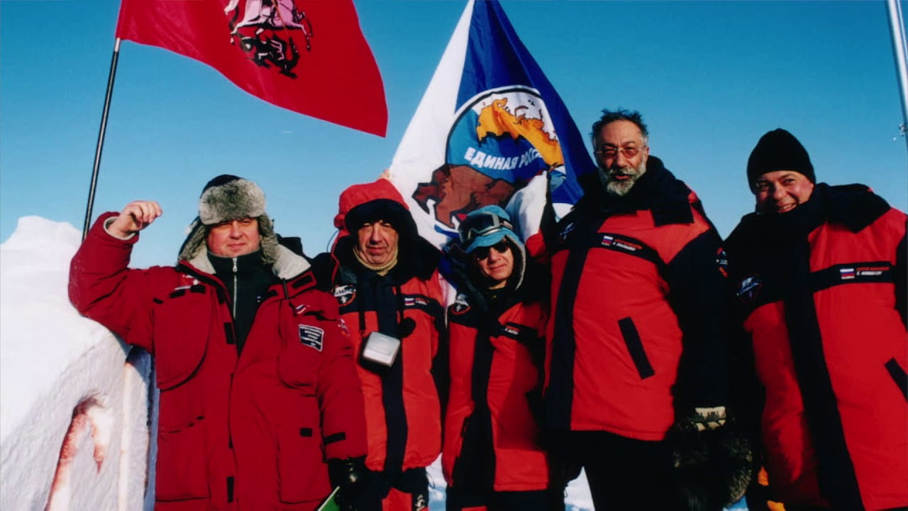
Российские станции находятся по всему периметру Антарктиды. Около 100 полярников живут здесь год. Потом приезжает новая смена, а те едут домой в отпуск.

Slide 5
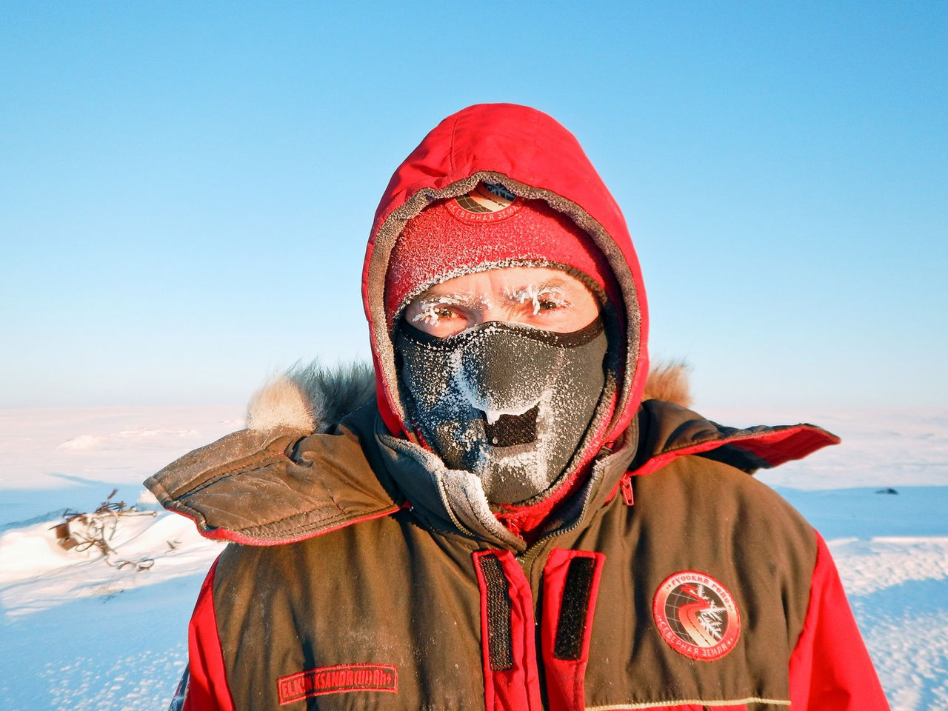
Зимой, температура воздуха опускается до -55°С

Slide 6
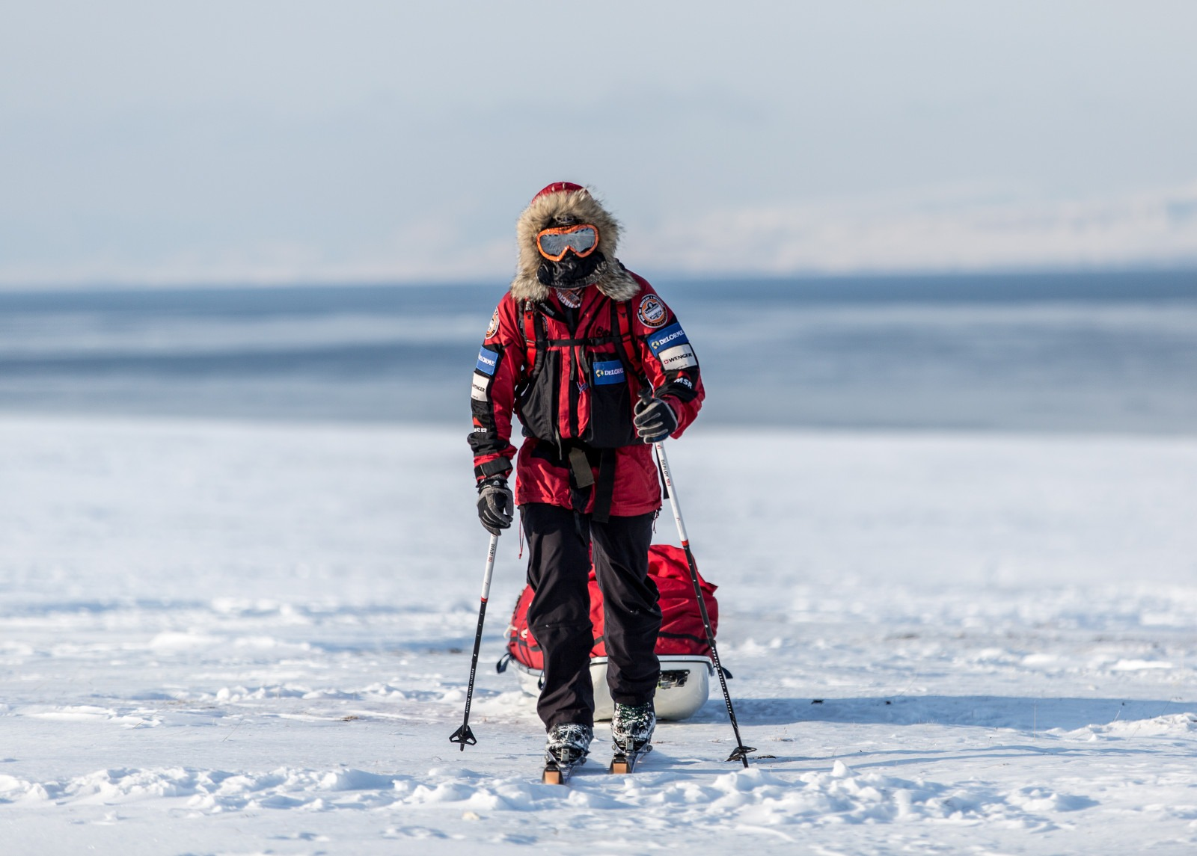
Жизнь полярников связана с тяжёлой физической работой. Например, нужно постоянно расчищать снег. Необходимо быть очень сильным и выносливым.

Slide 7
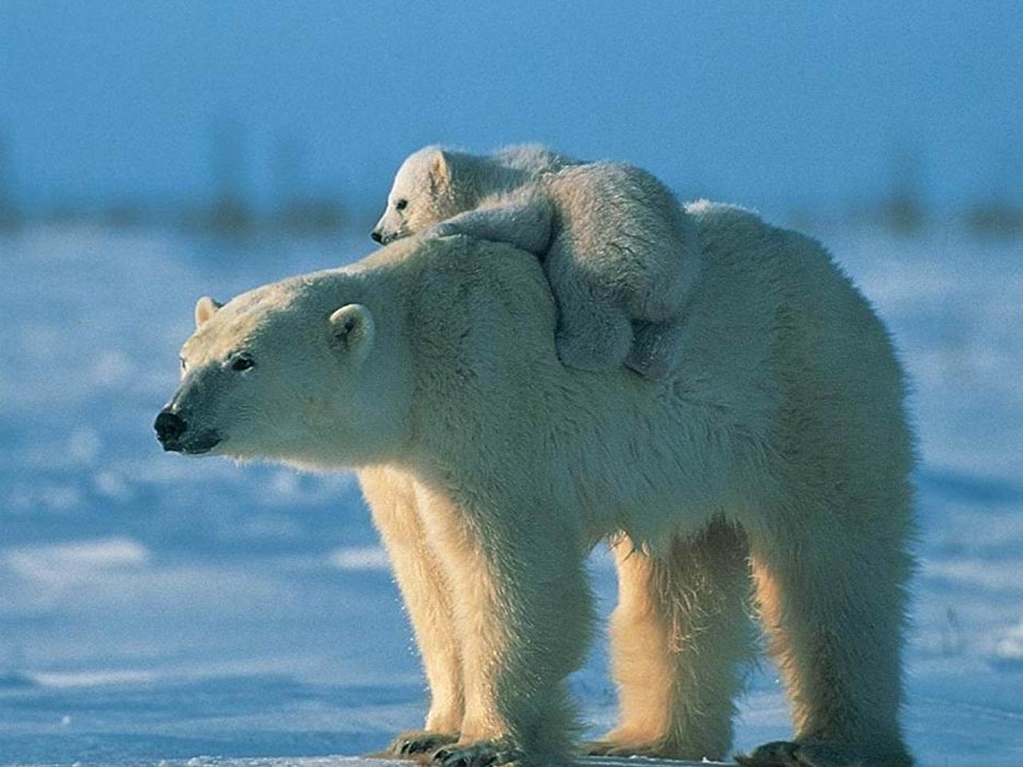
Рядом с полярниками живут белые медведи

Slide 8
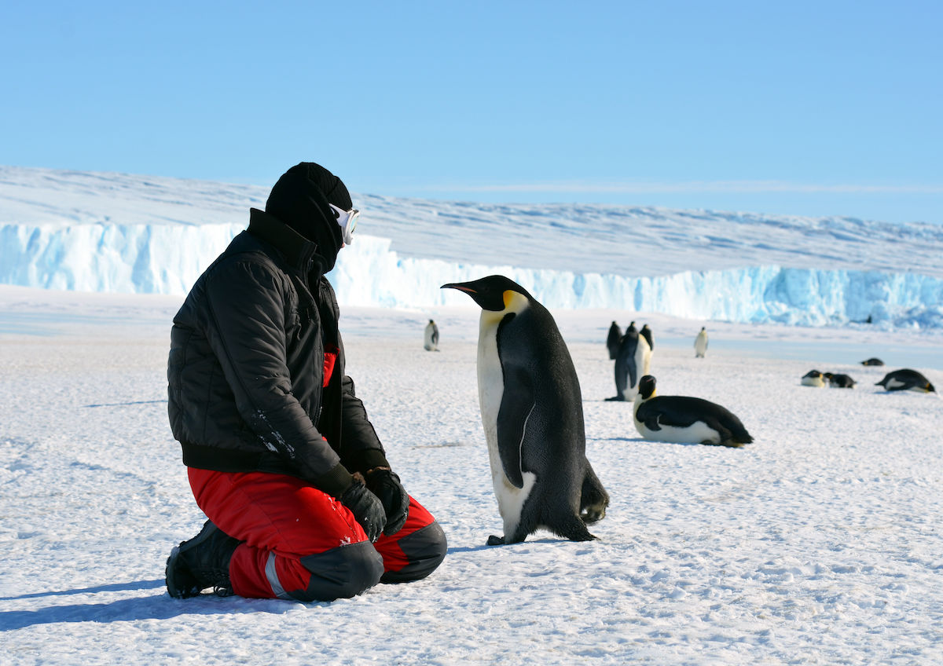
Пингвины

Slide 9
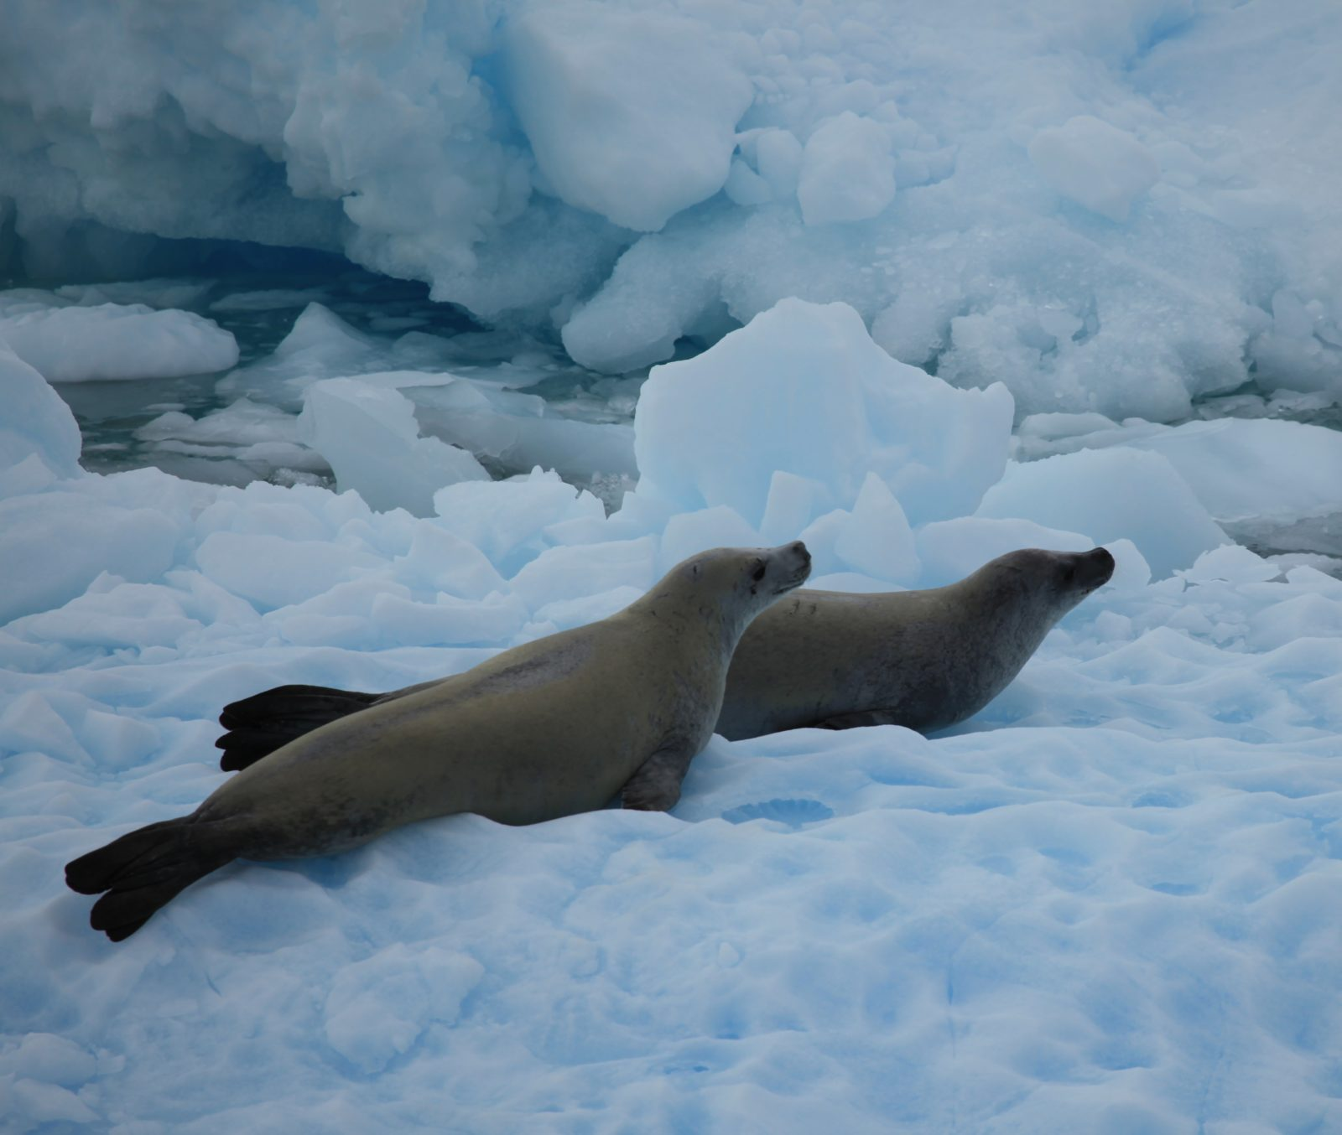
Тюлени

